Slide 1


ProKnow
ÚTIL PRA TRABALHOS ACADÊMICOS
E PROFISSIONAIS.
Realizadores:
-Bernardo Ladeira
-Caio Carvalho
-João Paulo
-João Mateus
-Victor Souza

Slide 2





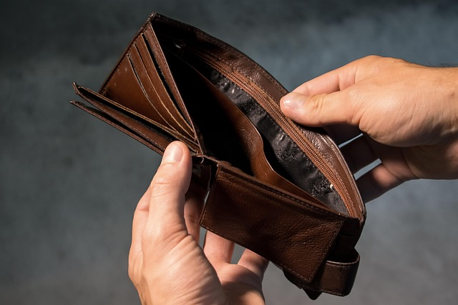
CONTEXTO DO PROBLEMA
O problema que é criado, é não saber lidar com o dinheiro ou investi-lo , a situação nasce pela razão da falta de ensinamentos de como lidar com o meio monetário durante a escola , isso gera a falta de vontade ou até conhecimento sobre o que são investimentos de qualquer tipo e de como saber identificar e agir em relação a eles .

Slide 3

PÚBLICO ALVO
O nosso objetivo em relação a quem atenderemos são primariamente cidadãos comuns, pois essa parcela da população é que tem mais dificuldade de manter e gerenciar sua renda, além de que entre eles é comum a falta de conhecimento de como lidar com o dinheiro e cuidar dele.

Slide 4

PROPOSTA /SOLUÇÃO
A nossa proposta é dar as ferramentas e os conhecimentos para essas pessoas e ensina-las a utilizá-las para suas necessidades, seja investir organizar sua vida financeira ou até ter sua primeira ligação com o mercado financeiro entre outras.
A solução é tornar a população mais preparada e disposta para esse tipo de tema, incentivar pessoas de baixa ou média renda a investir, mesmo que pouco, e também tentar propagar esse conhecimento.

Slide 5

HISTÓRIAS DE USUÁRIOS E REQUISITOS
Os nossos usuários são pessoas ligadas pelas suas dificuldades financeiras, com objetivo comum de melhorar suas vidas, como por exemplo Juliana Teixeira Alves uma universitária que busca sua independência financeira de sua família e tem como objetivo de formar em seu curso de administração se tornando alguém mais independente.

Slide 6
HISTÓRIAS DE USUÁRIOS E REQUISITOS
Requisitos Funcionais:
-Controle de gastos (dashboard)
-Emissão de relatório de espaço tempo
-Emissão de um relatório dentro de um espaço tempo
-Cadastro sem senha
-Área ligada ao feedback
-NewLetters
-Simulador de empréstimo
-Financial Journeys
-Integração de bandeira(cartões nacionais e internacionais)
-Favoritos
-(Trader Space)
Requisitos não funcionais:
-Interface de fácil acesso e aprendizado
-Facilidade em rodar em aparelhos mais fracos e ultrapassados
-Acessibilidade

Slide 7
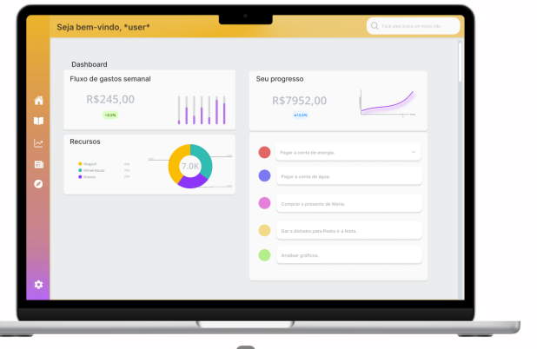
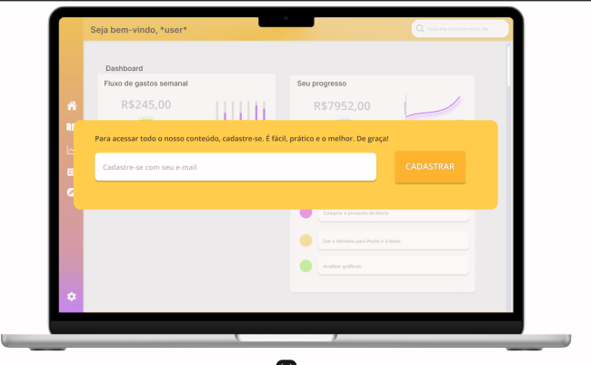
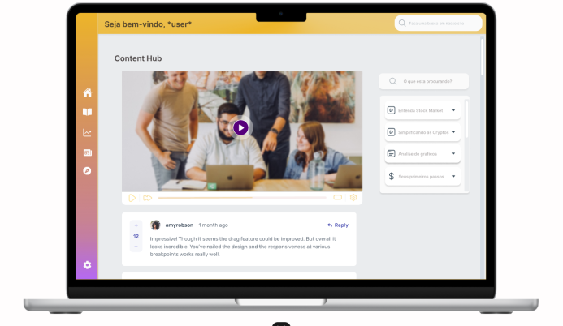
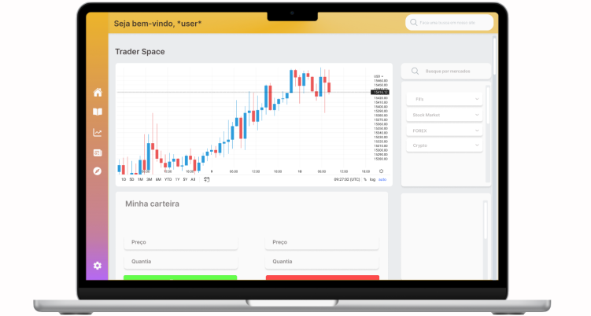
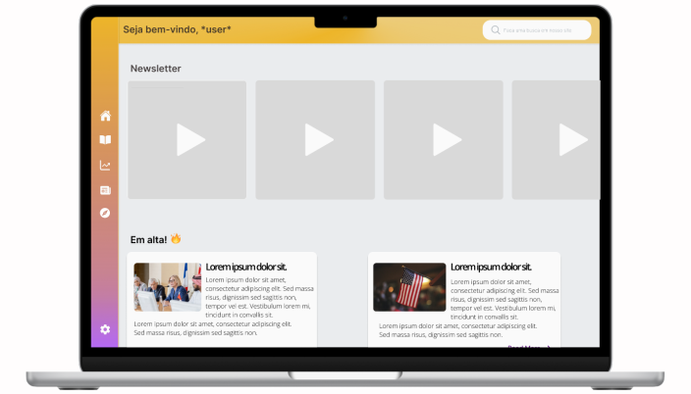
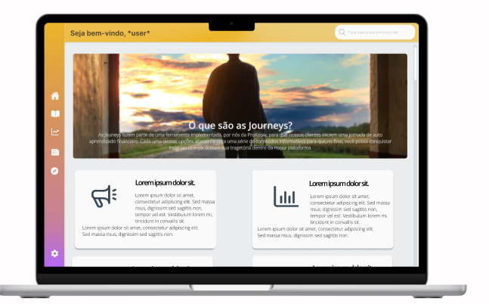
PROJETO DE INTERFACE
Nossa interface :

Slide 8
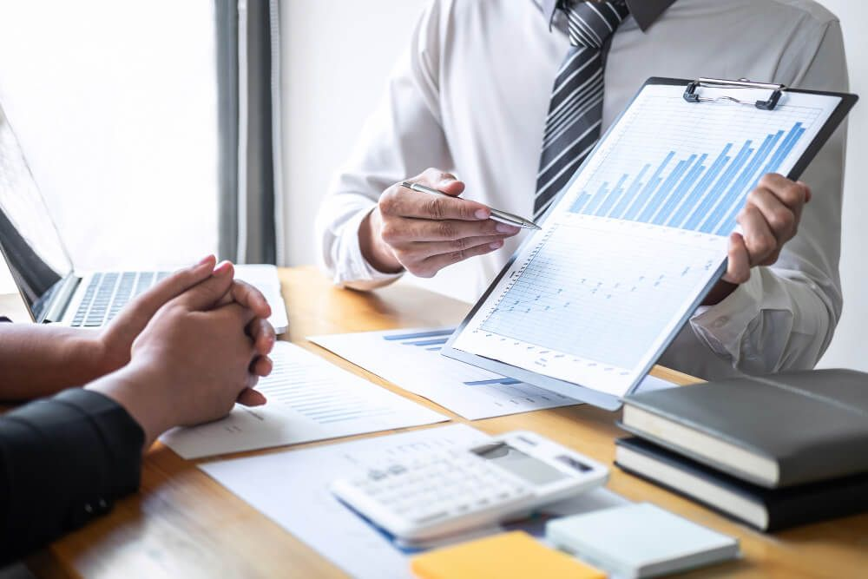
Metodologia
Nossa metodologia teve o objetivo de dividir e realizar as tarefas em pequenos grupos ou todos em conjunto :
-Completar o Miro
-Fazer a documentação
-Fazer o PowerPoint
-Revisar o PowerPoint
-Treinar para a apresentação
-Fazer os Wireframes
-Desenhar as telas
-Fazer CSS
-Fazer o HTML

Slide 9

OBRIGADO !
Realizadores:
-Bernardo Ladeira
-Caio Carvalho
-João Paulo
-João Mateus
-Victor Souza

